Slide 1
Capitolo 11
Ingresso/uscita e gestione delle eccezioni
Cay S. Horstmann
Concetti di informatica e fondamenti di Java
quarta edizione

Slide 2
Obiettivi del capitolo
Essere in grado di leggere e scrivere file di testo
Imparare a lanciare eccezioni
Saper progettare proprie classi di eccezioni
Capire la differenza tra eccezioni a controllo obbligatorio ed eccezioni a controllo non obbligatorio
Imparare a catturare le eccezioni
Sapere quando e dove catturare un’eccezione

Slide 3
Leggere e scrivere file di testo
Il modo più semplice per leggere file di testo prevede l’utilizzo della classe Scanner
Per leggere dati da un file presente sul disco costruite un oggetto di tipo FileReader
Poi usate FileReader per costruire un oggetto Scanner
FileReader reader = new FileReader("input.txt");
Scanner in = new Scanner(reader);
Usate la classe Scanner per leggere file di testo (come next, nextLine, nextInt, and nextDouble)

Slide 4
Leggere e scrivere file di testo
Per scrivere file di testo usate la classe PrintWriter
PrintWriter out = new PrintWriter("output.txt");
Se il file esiste già, viene svuotato prima di scrivervi nuovi dati
Se il file non esiste, viene creato un file vuoto
Usate print e println per scrivere in PrintWriter
out.println(29.95);
out.println(new Rectangle(5, 10, 15, 25));
out.println("Hello, World!");
Dovete sempre chiudere i file quando avete terminato di usarli; altrimenti può darsi che non tutti i dati siano stati realmente scritti nel file su disco
out.close();

Slide 5
Leggere e scrivere file di testo
Quando un file usato per leggere dati non esiste, è possibile che si verifichi l’eccezione FileNotFoundExeption
Per gestire l’eccezione, etichettate il metodo stesso in questo modo:
public static void main(String[] args))
throws FileNotFoundException

Slide 6
Un programma di esempio
Il programma legge tutte le righe presenti in un file di dati in ingresso e le invia ad un file di uscita, facendole precedere dal corrispondente numero di riga
Se il file di ingresso è:
Mary had a little lamb
Whose fleece was white as snow.
And everywhere that Mary went,
The lamb was sure to go!
allora il programma produce il seguente file:
/* 1 */ Mary had a little lamb
/* 2 */ Whose fleece was white as snow.
/* 3 */ And everywhere that Mary went,
/* 4 */ The lamb was sure to go!
Il programma può essere utilizzato per numerare file di codice sorgente Java

Slide 7
File LineNumberer.java
01: import java.io.FileReader;
02: import java.io.FileNotFoundException;
03: import java.io.PrintWriter;
04: import java.util.Scanner;
05:
06: public class LineNumberer
07: {
08: public static void main(String[] args)
09: throws FileNotFoundException
10: {
11: Scanner console = new Scanner(System.in);
12: System.out.print("Input file: ");
13: String inputFileName = console.next();
14: System.out.print("Output file: ");
15: String outputFileName = console.next();
16:
17: FileReader reader = new FileReader(inputFileName);
18: Scanner in = new Scanner(reader);
19: PrintWriter out = new PrintWriter(outputFileName);
20: int lineNumber = 1;
Segue…

Slide 8
File LineNumberer.java
21:
22: while (in.hasNextLine())
23: {
24: String line = in.nextLine();
25: out.println("/* " + lineNumber + " */ " + line);
26: lineNumber++;
27: }
28:
29: out.close();
30: }
31: }

Slide 9
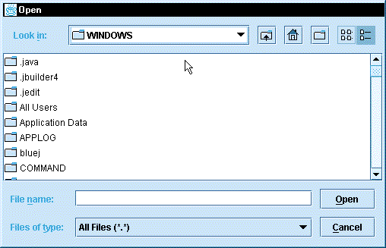
Finestra di dialogo
Figura 1: Una finestra di dialogo di tipo JFileChooser

Slide 10
Finestra di dialogo
JFileChooser chooser = new JFileChooser();
FileReader in = null;
if (chooser.showOpenDialog(null) ==
JFileChooser.APPROVE_OPTION)
{
File selectedFile = chooser.getSelectedFile();
reader = new FileReader(selectedFile);
. . .
}

Slide 11
Lanciare eccezioni
Per segnalare una condizione eccezionale, usate l’enunciato throw per lanciare un oggetto eccezione
Esempio: IllegalArgumentException
IllegalArgumentException exception
= new IllegalArgumentException(
"Amount exceeds balance");
throw exception;
Non c’è bisogno di memorizzare l’oggetto eccezione in una variabile
throw new IllegalArgumentException(
"Amount exceeds balance");
Quando lanciate un’eccezione il metodo termina immediatamente la propria esecuzione. L’esecuzione passa al gestore dell’eccezione.

Slide 12
Lanciare eccezioni
Il meccanismo di gestione delle eccezioni è stato progettato per risolvere questi due problemi:
  Le eccezioni non devono poter essere trascurate
  Le eccezioni devono poter essere gestite da un gestore competente, non semplicemente dal chiamante del metodo che fallisce
Per segnalare una condizione eccezionale, usate l’enunciato throw per lanciare un oggetto eccezione.Esempio:
parametro con valore non valido
IllegalArgumentException exception
= new IllegalArgumentException("Amount exceeds balance");
throw exception;
Segue…

Slide 13
Esempio
public class BankAccount
{
public void withdraw(double amount)
{
if (amount > balance)
{
IllegalArgumentException exception
= new IllegalArgumentException(
"Amount exceeds balance");
throw exception;
}
balance = balance - amount;
}
. . .
}

Slide 14
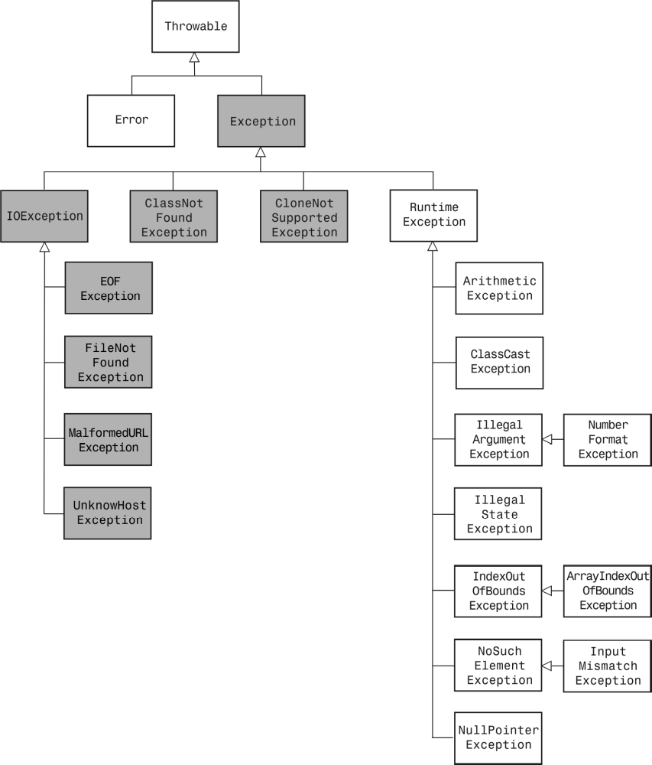
La gerarchia delle classi di eccezioni
Figura 1: La gerarchia delle classi di eccezioni

Slide 15
Sintassi di Java 11.1 Lanciare un’eccezione
throw oggettoEccezione;
Esempio:
throw new IllegalArgumentException();
Obiettivo:
Lanciare un’eccezione e trasferire il controllo a un gestore
per tale tipo di eccezione

Slide 16
Eccezioni controllate e non controllate
In Java le eccezioni ricadono entro due categorie:
  Controllate
    Il compilatore verifica che l’eccezione non venga ignorata.
    Le eccezioni controllate sono dovute a circostanze esterne che il programmatore non può evitare
    La maggior parte delle eccezioni controllate vengono utilizzate nella gestione dei dati in ingresso o in uscita, che è un fertile terreno per guasti esterni che non sono sotto il vostro controllo
    Tutte le sottoclassi di IOException sono eccezioni controllate

Slide 17
Eccezioni controllate e non controllate
Le eccezioni Java ricadono entro due categorie:
  Non controllate
    Le eccezioni non controllate estendono la classe RuntimeException o Error
    Le eccezioni non controllate rappresentano un vostro errore
    Le sottoclassi di RuntimeException sono non controllate. Esempio:
    Esempio di errore: OutOfMemoryError
NumberFormatException
IllegalArgumentException
NullPointerException

Slide 18
Eccezioni controllate e non controllate
Queste categorie non sono perfette
  Il metodo Scanner.nextInt lancia InputMismatchException che è un’eccezione non controllata
  Il programmatore non può impedire che l’utente inserisca dati sbagliati
  I progettisti della classe Scanner hanno fatto questa scelta per rendere più agevole l’utilizzo della classe da parte dei programmatori inesperti
Avrete bisogno di gestire eccezioni controllate principalmente quando programmate con file e flussi
Segue…

Slide 19
Eccezioni controllate e non controllate
Potete usare la classe Scanner anche per leggere dati da un file:
Il costruttore di FileReader può lanciare una FileNotFoundException, che è un’eccezione non controllataFileNotFoundException
String filename = . . .;
FileReader reader = new FileReader(filename);
Scanner in = new Scanner(reader);

Slide 20
Eccezioni controllate e non controllate
Avete due possibilità:
  Potete usare le tecniche che vedrete nel Paragrafo 11.4
  Potete dire al compilatore che siete consapevoli di questa eccezione e che volete che il vostro metodo termini la sua esecuzione quando essa viene lanciata
    Aggiungete il marcatore throws a un metodo che può lanciare un’eccezione controllata
public void read(String filename) throws FileNotFoundException
{
FileReader reader = new FileReader(filename);
Scanner in = new Scanner(reader);
. . .
}
Segue…

Slide 21
Eccezioni controllate e non controllate
    Se il vostro metodo può lanciare più eccezioni controllate, separate con virgole i nomi delle relative classi:
    Ricordate sempre che le classi che rappresentano eccezioni costituiscono una gerarchia di ereditarietà
    Se un metodo può lanciare sia FileNotFoundException sia IOException, potete contrassegnarlo solamente con IOException
Non gestire un’eccezione quando sapete che essa può accadere sembra un comportamento irresponsabile; in realtà, non catturare un’eccezione è proprio la cosa migliore, quando non sapete come rimediare al problema
public void read(String filename)
throws IOException, ClassNotFoundException

Slide 22
Sintassi di Java 11.2 Specificare un’eccezione
specificatoreDiAccesso valoreRestituito
nomeMetodo (TipoParametro nomeParametro, . . .)
throws ClasseEccezione1, ClasseEccezione2, . . .
Esempio:
public void read(BufferedReader in) throws IOException
Obiettivo:
Segnalare le eccezioni controllate che possono essere lanciate dal metodo

Slide 23
Catturare eccezioni
Dovete installare gestori di eccezioni per tutte le eccezioni che possono essere lanciate. Un gestore di eccezioni si installa con l’enunciato try/catch
Ciascun blocco try contiene una o più invocazioni di metodi che possono provocare il lancio di un’eccezione
Ciascun blocco catch (IOException exception) contiene codice che viene eseguito quando viene lanciata un’eccezione di tipo IOException
Segue…

Slide 24
Catturare eccezioni
Esempio:
try
{
String filename = . . .;
FileReader reader = new FileReader(filename);
Scanner in = new Scanner(reader);
String input = in.next();
int value = Integer.parseInt(input);
. . .
}
catch (IOException exception)
{
exception.printStackTrace();
}
catch (NumberFormatException exception)
{
System.out.println("Input was not a number");
}

Slide 25
Catturare eccezioni
Se un’eccezione viene lanciata, le rimanenti istruzioni del blocco try non vengono eseguite
Quando viene eseguito il blocco catch (IOException exception), significa che qualcuno dei metodi presenti nel blocco try ha lanciato un oggetto eccezione di tipo IOException
Un’eccezione di tipo NoSuchElementException non viene catturata da nessuna delle clausole catch, per cui l’eccezione rimane lanciata finché non viene catturata da un altro blocco try
È importante ricordare che dovreste inserire clausole catch soltanto in metodi in cui potete gestire con competenza un particolare tipo di eccezione
Segue…

Slide 26
Catturare eccezioni
Blocco catch (IOException exception):
  exception: qualcuno dei metodi presenti nel blocco try ha lanciato un oggetto eccezione
  catch: può esaminare tale oggetto per identificare maggiori dettagli sul guasto
  exception.printStackTrace(): potete ottenere un elenco della catena di invocazioni di metodi che ha portato all’eccezione

Slide 27
Sintassi di Java 11.3
Blocco try generico
try
{
enunciato
enunciato
. . .
}
catch (ClasseEccezione1 oggettoEccezione)
{
enunciato
enunciato
. . .
}
catch (ClasseEccezione2 oggettoEccazione)
{
enunciato
enunciato
. . .
}
. . .
Segue…

Slide 28
Sintassi di Java 14.3 Blocco try generico
Esempio:
try
{
System.out.println("How old are you?");
int age = in.nextInt();
System.out.println("Next year, you'll be " + (age + 1));
}
catch (InputMismatchException exception)
{
exception.printStackTrace();
}
Obiettivo:
Eseguire uno o più enunciati che possono lanciare eccezioni. Se viene
lanciata un’eccezione di un tipo particolare, viene interrotta l’esecuzione
di tali enunciati, per procedere, invece, con la clausola catch corrispondente.
Se non viene lanciata alcuna eccezione, oppure viene lanciata un’eccezione
che non ha una clausola catch corrispondente le clausole catch non vengono
eseguite.

Slide 29
La clausola finally
Esempio:
Supponete che uno dei metodi che precedono l’ultima linea lanci un’eccezione: in questo caso l’invocazione del metodo close non viene mai eseguita!
PrintWriter out = new PrinterWriter(filename);
writeData(out);
out.close();
// può darsi che non si arrivi mai fino a qui

Slide 30
La clausola finally
Risolvete questo problema inserendo la chiamata a close all’interno di una clausola finally
PrintWriter out = new PrintWriter(filename);
try
{
writeData(out);
}
finally
{
out.close();
}
Una volta che è iniziata l’esecuzione di un blocco try, si ha la garanzia che gli enunciati di una clausola finally vengano eseguiti, indipendentemente dal fatto che venga lanciata un’eccezione oppure no.

Slide 31
La clausola finally
Il codice della clausola finally viene eseguito al termine del blocco try, in una delle seguenti situazioni:
  Dopo aver portato a termine l’ultimo enunciato del blocco try
  Dopo aver portato a termine l’ultimo enunciato di una clausola catch che abbia catturato un’eccezione lanciata nel blocco try
  Quando nel blocco try è stata lanciata un’eccezione che non viene catturata
Vi raccomandiamo di non usare clausole catch e finally nel medesimo blocco try

Slide 32
Sintassi di Java 11.4 Clausola finally
try
{
enunciato
enunciato
. . .
}
finally
{
enunciato
enunciato
. . .
}
Segue…

Slide 33
Sintassi di Java 14.4 Clausola finally
Esempio:
PrintWriter out = new PrintWriter(filename);
try
{
writeData(out);
}
finally
{
out.close();
}
Obiettivo:
Garantire che gli enunciati presenti nelle clausola finally vengano
eseguiti indipendentemente dal fatto che nel blocco try venga
lanciata un’eccezione.

Slide 34
Progettare i vostri tipi di eccezione
Potete progettare i vostri tipi di eccezioni come sottoclassi di Exception o di RuntimeException
Decidiamo che il programmatore avrebbe dovuto evitare la condizione d’errore: non dovrebbe essere difficile verificare che sia amount <=account.getBalance() prima di invocare il metodo withdraw
if (amount > balance)
{
throw new InsufficientFundsException(
"withdrawal of " + amount +
" exceeds balance of " + balance);
}
Segue…

Slide 35
Progettare i vostri tipi di eccezione
L’eccezione dovrebbe essere non controllata ed estendere la classe RuntimeException o una delle sue sottoclassi
Solitamente in una classe di eccezioni si forniscono due costruttori:
  Un costruttore senza argomenti
  Un costruttore che accetti una stringa come messaggio che descrive il motivo dell’eccezione

Slide 36
Progettare i vostri tipi di eccezione
public class InsufficientFundsException
extends RuntimeException
{
public InsufficientFundsException() {}
public InsufficientFundsException(String message)
{
super(message);
}
}

Slide 37
Un esempio completo
Si analizzi un esempio completo di programma che utilizza la gestione di eccezioni
  Chiede all’utente il nome del file
  Il file deve contenere dati secondo queste specifiche: la prima riga del file contiene il numero totale di valori presenti e le righe successive contengono i dati veri e propri, uno per riga.
  Un tipico file di dati in ingresso per questo programma potrebbe essere simile a questo:
  3
  1.45
  -2.1
  0.05

Slide 38
Un esempio completo
Cosa può andare storto?
  Il file potrebbe non esistere
  Il file potrebbe contenere dati in un formato errato
Chi può individuare tali errori?
  Se il file non esiste, il costruttore di FileReader lancerà un’eccezione
  Il metodo che elabora i valori in ingresso lancia un’eccezione quando identifica un errore nel formato dei dati
Segue…

Slide 39
Un esempio completo
Quali eccezioni possono essere lanciate?
  Quando il file non esiste, il costruttore di FileReader lancia un’eccezione di tipo FileNotFoundException
  Il metodo close della classe FileReader può lanciare una IOException
  Quando il file di dati è in un formato non corretto, lanceremo un’eccezione controllata progettata da noi: BadDataException
Segue…

Slide 40
Un esempio completo
Chi può porre rimedio agli errori segnalati da tali eccezioni?
  Il metodo main del programma DataAnalyzer è l’unico ad interagire con l’utente
    cattura qualsiasi eccezione
    visualizza un messaggio d’errore appropriato
    concede all’utente un’altra possibilità per fornire un file corretto

Slide 41
File DataAnalyzer.java
01: import java.io.FileNotFoundException;
02: import java.io.IOException;
03: import java.util.Scanner;
04:
05: /**
06: Questo programma legge un file contenente numeri e ne analizza il
07: contenuto. Se il file non esiste o contiene stringhe che non siano
08: numeri, visualizza un messaggio d’errore.
09: */
10: public class DataAnalyzer
11: {
12: public static void main(String[] args)
13: {
14: Scanner in = new Scanner(System.in);
15: DataSetReader reader = new DataSetReader();
16:
17: boolean done = false;
18: while (!done)
19: {
20: try
21: {
22: System.out.println("Please enter the file name: ");
23: String filename = in.next();
Segue…

Slide 42
File DataAnalyzer.java
24:
25: double[] data = reader.readFile(filename);
26: double sum = 0;
27: for (double d : data) sum = sum + d;
28: System.out.println("The sum is " + sum);
29: done = true;
30: }
31: catch (FileNotFoundException exception)
32: {
33: System.out.println("File not found.");
34: }
35: catch (BadDataException exception)
36: {
37: System.out.println("Bad data: " + exception.getMessage());
38: }
39: catch (IOException exception)
40: {
41: exception.printStackTrace();
42: }
43: }
44: }
45: }

Slide 43
Metodo readFile della classe DatasetReader
Costruisce un oggetto di tipo Scanner
Invoca il metodo readData
Si disinteressa completamente delle eccezioni
Se si verifica un problema con il file dei dati in ingresso, l’eccezione viene semplicemente trasferita al chiamante

Slide 44
Metodo readFile della classe DatasetReader
public double[] readFile(String filename)
throws IOException, BadDataException
// FileNotFoundException è una IOException
{
FileReader reader = new FileReader(filename);
try
{
Scanner in = new Scanner(reader);
readData(in);
}
finally
{
reader.close();
}
return data;
}

Slide 45
Metodo readFile della classe DatasetReader
Il metodo readData, che legge il numero di valori, costruisce un array e invoca readValue per ciascun valore
private void readData(Scanner in) throws BadDataException
{
if (!in.hasNextInt())
throw new BadDataException("Length expected");
int numberOfValues = in.nextInt();
data = new double[numberOfValues];
for (int i = 0; i < numberOfValues; i++)
readValue(in, i);
if (in.hasNext())
throw new BadDataException("End of file expected");
}

Slide 46
Metodo readFile della classe DatasetReader
Questo metodo controlla due potenziali errori: il file potrebbe non iniziare con un numero intero, oppure potrebbe avere ulteriori righe dopo che tutti i valori sono stati letti
Questo metodo non tenta in alcun modo di catturare le eccezioni

Slide 47
Metodo readValue della classe DatasetReader
private void readValue(Scanner in, int i)
throws BadDataException
{
if (!in.hasNextDouble())
throw new BadDataException("Data value expected");
data[i] = in.nextDouble();
}

Slide 48
Specifico scenario d’errore
DataAnalyzer.main chiama DataSetReader.readFile
readFile chiama readData
readData chiama readValue
readValue non trova il valore atteso e lancia un’eccezione del tipo BadDataException
readValue non ha gestori per tale eccezione e termina immediatamente la propria esecuzione
Segue…

Slide 49
Specifico scenario d’errore
readData non ha gestori per tale eccezione e termina immediatamente la propria esecuzione
readFile non ha gestori per tale eccezione e termina immediatamente la propria esecuzione, dopo aver eseguito la clausola finally che chiude il file
DataAnalyzer.main ha un gestore delle eccezioni del tipo
BadDataException; tale gestore visualizza un messaggio all’utente, dopo di che l’utente ha la possibilità di inserire il nome di un file

Slide 50
File DataSetReader.java
01: import java.io.FileReader;
02: import java.io.IOException;
03: import java.util.Scanner;
04:
05: /**
06: Legge dati da un file, che deve avere questo formato:
07: numeroDiValori
08: valore1
09: valore2
10: . . .
11: */
12: public class DataSetReader
13: {
Segue…

Slide 51
File DataSetReader.java
14: /**
15: Legge un insieme di dati.
16: @param filename il nome del file che contiene i dati
17: @return i dati presenti nel file
18: */
19: public double[] readFile(String filename)
20: throws IOException, BadDataException
21: {
22: FileReader reader = new FileReader(filename);
23: try
24: {
25: Scanner in = new Scanner(reader);
26: readData(in);
27: }
28: finally
29: {
30: reader.close();
31: }
Segue…

Slide 52
File DataSetReader.java
32: return data;
33: }
34:
35: /**
36: Legge tutti i dati.
37: @param in lo scanner da cui leggere
38: */
39: private void readData(Scanner in) throws BadDataException
40: {
41: if (!in.hasNextInt())
42: throw new BadDataException("Length expected");
43: int numberOfValues = in.nextInt();
44: data = new double[numberOfValues];
45:
46: for (int i = 0; i < numberOfValues; i++)
47: readValue(in, i);
Segue…

Slide 53
File DataSetReader.java
48:
49: if (in.hasNext())
50: throw new BadDataException("End of file expected");
51: }
52:
53: /**
54: Legge uno dei dati.
55: @param in lo scanner da cui leggere
56: @param i la posizione del valore da cui leggere
57: */
58: private void readValue(Scanner in, int i)
throws BadDataException
59: {
Segue…

Slide 54
File DataSetReader.java
60: if (!in.hasNextDouble())
61: throw new BadDataException("Data value expected");
62: data[i] = in.nextDouble();
63: }
64:
65: private double[] data;
66: }

Slide 55
File BadDataException.java
/**
Questa classe segnala un errore nei dati in ingresso
*/
public class BadDataException
{
public BadDataException() {}
public BadDataException(String message)
{
super(message);
}
}

